Slide 1
Knowledge Organiser: Módulo 3 – Mi gente, mi mundo
¿Quién es mi familia? – Who is in my family?
Los miembros de la familia – members of the family
El padre / el padrastro – father/step-father -
La madre / la madrastra – Mother/step-father
El hermano / el hermanastro – Brother/step-brother
La hermana / la hermanastra – Sister/step-sister
El primo / la prima – (male) cousin/(female) cousin
Los padres/los hermanos – Parents/siblings
El hijo (único) / la hija (única) - (male) only child/(female) only child
El abuelo / la abuela – grandfather/grandmother
Los abuelos / los gemelos – grandparents/twins
El tío / la tía – uncle/auntie
El bebé - baby
¿De qué color tienes los ojos? – What colour are your eyes?
Tengo los ojos… - I have …..eyes
azules - blue
marrones - brown
verdes - green
castaños - hazel
Llevo gafas – I wear glasses
Tengo el pelo… - I have …. hair
castaño - brown
negro - black
rubio - blonde
pelirrojo - red
corto - short
largo - long
rizado - curly
ondulado – wavy
¿Cómo eres? – What re you like?
(bastante) alto/a – (quite) tall
gordo/a
moreno/a
rubio/a
más alto/a que yo
más bajo/a que él/ella
bajas/as
delgados/as
¿A quién te pareces de tu familia? – Who are you like in your family
Me parezco a…. - I look like
No me parezco (nada) – I don’t look like…(at all)
Se parece a … - He/she is like…
No se parece a …. He/she isn’t like…
Nadie de mi/su familia – anyone in my/his/her family
Mis dos hermanos – my brothers
Tiene la misma boca/nariz – he has the same/mouth/nose
Mis famosas favoritas
¿A que famosas sigues en las redes sociales? – What famous people do you follow on social media?
Sigo….. – I follow
a actores/cantantes latinos – actors/latin singers
a deportistas – sports people
a canales de - channesls
cocina/videojuegos - cooking/video games
Vlogs de – vlogs about
rutinas/estilo de vida/moda – routines/lifestyle/fashion
¿Por qué te gusta? – Why do you like it?
Me gusta porque… - I like it because
aprendo mucho – I learn a lot
la música es mi vida – music is my life
los vídeos son divertidos/útiles/virales – videos are fun/useful/viral
soy aficionado/a – I am a fan
al deporte - of sport
a la música Latina – of latin American music
¿Quién está en la foto? – Who is in the phot?
Aquí hay una foto de … - Here is a photo of …
La foto se sacó – the photo was taken …
¿Dónde están? – Where are they?
en el jardín – in the garden
en el salón – in the living room
en casa / en la cocina – in the house/in the kitchen
en su habitación - in his/her/their room
¿ Quién es tu persona famosa favorita? – Who is your favourite famous person?
Mi persona famosa favorita es ... – my favourite famous person is ...
Lo/la sigo porque ... – I follow him/her because
Es guapo/a – he/she is good looking
Es fuerte/trabajador(a) – he/she is strong/hardworking
Tiene mucho talento/éxito – he/she is very talented/successful
Es un buen modelo de comportamiento – he/she is a good role model of behaviour
Apoya a otras personas – he/she supports other people
Da mensajes positivas a – he/she gives positive messages
Ganó/actuó en – he/she won/acted in
Jugó en – he/she played in
Ayudó a – he/she helped to...
¿A quién te pareces? – Who are you like?
¿Cómo eres? – What re you like?
(bastante) alto/a – (quite) tall
gordo/a
moreno/a
rubio/a
más alto/a que yo
más bajo/a que él/ella
bajas/as
delgados/as
¿Cuándo? - when
El año pasado – last year
Hace dos/tres años – two/three years ago
Hace seis meses – six months ago
El julio pasado – last Juy
La semana pasada – Last week

Slide 2
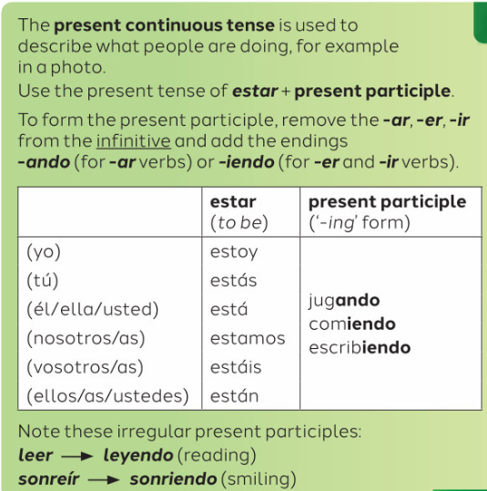
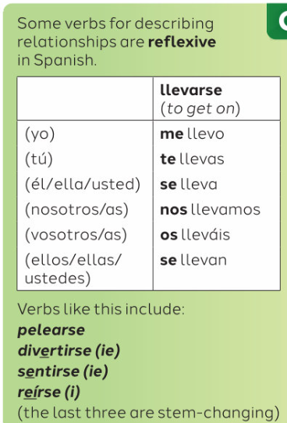
¡Amigos para siempre! – Friends forever
¿Te llevas bien con tus amigos?
(No) Me llevo bien con …
Me diverto mucho con...
Mi mejor amigo/a y yo …
nos llevamos genial
nos divertimos mucho juntos/as
porque …
hacemos muchas cosas juntos/as
puedo fiarme de él/ella (totalmente)
siempre estamos juntos/as
casi nunca nos peleamos
puedo contar con él/ella/ellos/ellas (para todo)
compartimos intereses
Así soy yo
¿Cómo eres?
¿Qué es lo más importante para ti?
Para mí, lo más importante es/son …
mi familia / mis estudios
la amistad / mis creencias
Las cosas que me interesan/preocupan son …
el amor / la paz / la música
mis derechos / mis valores
el futuro del mundo
¿Cuáles son tus sueños?
Mi sueño/meta es …
En el futuro voy a …
ser jefe/a
tener mucho dinero
lograr grandes cosas
luchar por un mundo mejor
Necesito ayuda, ¿qué hago?
¿Qué puedo hacer?
Mi problema es que …
me siento / estoy …
diferente / triste / solo/a
no me relaciono con nadie
es muy negativo/a
me peleo mucho con él/ella
se ríen de mí
siempre me critica
Deberías / Podrías …
Es importante / necesario …
limitar el tiempo online
organizar actividades
apoyar a tu familia
buscar ayuda profesional
expresar tus sentimientos
hablar con él/ella/ellos/ellas cara a cara
Celebraciones (pages 68–69)
¿Adónde fuiste?
Ayer / Anoche / En [abril]
Fui / fuimos
a un restaurante / hotel
a la sinagoga / a la iglesia / a la mezquita / al templo
para celebrar …
Nochevieja / el cumpleaños de …
el santo / la boda de …
Soy católico/a / cristiano/a / judío/a / musulmán / musulmana
¿Qué recibiste? / ¿Qué le regalaste?
Mi madre/padre me compró / regaló …
Mis amigos me compraron / regalaron …
ropa / caramelos / vino / un diario / flores / un librito
Le(s) di / cociné / compré / organicé / preparé / regalé …
¿Cómo es un buen amigo?
¿Cómo te ayuda tu mejor amigo/a?
Mi mejor amigo/a …
Un buen amigo / Una buena amiga …
te comprende
te conoce bien
te hace reír
te respeta / es fiel
me acepta como soy
te acepta como eres
te ayuda cuando tienes problemas
te apoya en lo bueno y en lo malo
te da buenos consejos
no te critica
puede guardar un secreto
nunca te dice mentiras
¿Qué importancia tiene la tecnología en tu vida?
¿Qué es lo bueno/lo malo de las redes sociales?
- Lo bueno / malo es que …
causan vicio / presión / acoso
causan problemas para dormir
son una gran distracción
- Las redes sociales son buenas / útiles para …
compartir fotos / vídeos / ideas
buscar datos sobre …
estar en contacto con tus amigos
tomar parte en la vida del barrio
decir lo que piensas
charlar con …
escuchar / ver …

